Slide 1
混雑状況をLINEで情報を受け取る（未完）
NE22-1067J 山口颯太

Slide 2

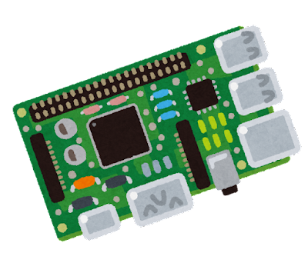

実現するための仕組み
Raspberry Pi＋USBマイク 録音・解析
メッセージを送信
GCPクラウドに解析データを保存 ↓ LINEで返信

Slide 3


今までは…
機材コスト
保守コスト
開発コスト

Slide 4
いらなくね？

Slide 5



汎用性が高い
雨の音検知で〇〇できる
Raspberry Pi＋USBマイク 録音・解析
鳴き声検知で〇〇できる
咳の検知で〇〇できる
etc…

Slide 6

想定ユーザー
あまり予算のない学校食堂と利用者
メッセージを送信
混雑状況を返信
Notes:
安い機材でできることろにこだわらないと難しい。 簡易的な部分にこだわる、ローテクなのがいいかも

Slide 7
開発状況
未完成
Raspberry Pi＋USBマイク 録音・解析
メッセージを送信
GCPクラウドに解析データを保存 ↓ LINEで返信

Slide 8
システム詳細
Raspberry Pi | Google Cloud Platform | MessagingAPI
pyAudio(収音) | データを受信 | メッセージの受信
numpy(波形を生成・演算処理 データ化) | メッセージへの返信 | GCPにリクエストを送る
Google Cloud Platform SDK (GCPにデータ送信する設定) |  | 返信を受け取る

Slide 9
まとめ
GCPの理解不足が未完につながった
このシステムはあらゆる分野で応用ができる

Slide 10
参照
画像はすべて提供会社の規約に同意した上で使用しています。
メタエレ実験室「Raspberry Pi】USBマイク音声をPythonで取得/録音する方法」https://hellobreak.net/raspberry-pi-microphone-python/（2023/09/08閲覧）
@nkgwwwww(Nakagawa)「Raspberry Piでインターホンの音を検知してLINEに通知する (4)検知してLINEに通知する」https://qiita.com/nkgwwwww/items/ff1966444200890f1847 （2023/09/08閲覧）

